Slide 1
«О результатах работы по адаптации и вовлечению иностранных обучающихся в университетскую среду»
Докладчик:
Кисляков А.С., начальник Управления по работе
с иностранными обучающимися и преподавателями

Slide 2
Общая численность иностранных обучающихся (вместе с филиалами)
280
3
1470
1187

Slide 3
Общая численность иностранных обучающихся в г. Москве
1139
150
762

Slide 4
Распределение иностранных бакалавров и магистров по факультетам

Slide 5
Целевые аудитории
Студенты подготовительного факультета и их особенности
Высокий уровень языкового барьера
Широкий возрастной диапазон
Студенты Первого курса и их особенности
Средний / высокий уровень языкового барьера
Широкий возрастной диапазон
Студенты последующих курсов и их особенности
Низкий / средний уровень языкового барьера
Широкий возрастной диапазон
Нулевой уровень адаптации (отсутствие знание о городе, культуре и правилах поведения)
Компактная форма расселения (проживание и обучение на Ленинградском пр-те)
Начальный или нулевой уровень адаптации (незначительные знания о городе и т.п.)
Большая география расселения и сложная логистика в городе
Средний уровень адаптации
Большая география расселения и сложная логистика в городе

Slide 6
Этапы адаптации
1. Первичный
Консультирование и предоставление помощи в оформлении документов
Сопровождение в первые дни по прибытии в Российскую Федерацию
Миграционно-визовое обеспечение
Помощь при заселении в общежитие и поиске альтернативных вариантов проживания
Содействие в приобретении полисов ДМС и прохождении первичного мед. осмотра
Информирование о правилах пребывания в России и Финансовом университете
Удовлетворение других первичных потребностей иностранных студентов
Длительность:
1-2 месяца после приезда в Россию
П
Б
М
А
1
2
3
4
первичный
основной
интеграционный

Slide 7
Этапы адаптации
2. Основной
Содействие в изучении русского языка
Знакомство с русской культурой и традициями
Вовлечение в деятельность общеуниверситетских творческих коллективов, спортивных секций и клубов по интересам
Информирование и участие в общеуниверситетских мероприятиях
Участие в мероприятиях, проводимых органами студенческого самоуправления
Проведение национальных и международных празднеств (знакомство российских студентов со студентами из других стран и их культурой)
Содействие учебному процессу и освоению общетеоретических дисциплин
Длительность: от 1 года
Требование: базовое владение русским языком
П
Б
М
А
1
2
3
4
первичный
основной
интеграционный

Slide 8
Этапы адаптации
3. Интеграционный
Участие в научно-исследовательской деятельности, научных конкурсах и конференциях
Содействие в публикационной активности
Содействие в поиске /прохождении стажировок и в дальнейшем трудоустройстве
Повышение узнаваемости бренда Финансового университета на международной арене
Длительность: от 1 года
Требование: владение русским языком на хорошем уровне, участие в мероприятиях основного этапа программы адаптации
П
Б
М
А
1
2
3
4
первичный
основной
интеграционный

Slide 9
Создание полиязычной среды («Friendly University»)
«Friendly University»
(программа создания мультиязычной / интернациональной среды)
Реальная инфраструктура
Таблички / Указатели / Меню
Анкета иностранного студента
Настольная книга иностранного студента
Горячая линия («тревожный телефон»)
Обратная связь
Помещение для проведения встреч, собраний, клубных занятий
Виртуальная инфраструктура
Сайт
Приложение

Slide 10
Виртуальная среда и ее наполнение
Информация по расходам на жизнь в Москве
Питание
Мед.обслуживание
Транспорт
Мобильная связь
Интернет
Регистрация/продление виз
Развлечения
Проживание в общежитии
Одежда и пр.
Где поесть рядом с вузом
Guide-туры по окрестностям вуза
Банки + Аптеки + Супермаркеты города
Мобильная связь в г. Москве
Транспорт + правила пользования
Метро
Наземный
Такси с англоговорящим персоналом
Достопримечательности г. Москвы + экскурсии
Советы иностранцам по поведению в городе
Москва спортивная
летняя
зимняя контакты + местоположение
всесезонная
Вспомогательные ссылки
О Москве (история)
Календарь городских событий и праздников
Кинотеатры с фильмами на англ.яз + на рус.яз с субтитрами
СМИ на англ. яз.
Приложения городского жителя (Я.Карты/Такси, 2ГИС и пр.)
Москва религиозная
Церкви различных конфессий (адреса, контакты, описание)
Заведения (рестораны, магазины) религиозной специфики:
Halal
Kosher/ Pardes

Slide 11
Взаимодействие структурных подразделений
УРИОП
Факультеты и ответственные на факультетах за работу с иностранцами
Управление внеаудиторной работы
Учебно-бытовой комплекс и воспитатели
International Student Club и Студенческий Совет

Slide 12
Направления адаптации и проекты
Первичный этап адаптации | Направление | Название проекта | Описание
 | Программа взаимодействия (Interaction Program) | UniFriend | Встреча Помощь при подаче документов Регистрация Заселение | Полис ДМС Медицинский осмотр Информирование
 |  | Faculty Greeting Group | Знакомство с иностранными студентами своего факультета Знакомство с правилами обучения и посещения занятий
 |  | Dormitory Greeting Group | Знакомство с иностранными студентами своего общежития Знакомство с правилами проживания в общежитиях
 | Месяц ориентирования (Orientation Month) | The Russian Way (лекторий) | Знакомство с российской культурой и этикетом Особенности взаимодействия с россиянами
 |  | UniRally | Игровое ориентирование по кампусу университета
 |  | CityRally | Игровое ориентирование по Москве Знакомство с транспортной и социальной инфраструктурой Москвы
 |  | SpeedFriendling | Быстрые знакомства Распределение по спортивным секциям, творческим коллективам и клубам

Slide 13
Направления адаптации и проекты
Основной и интеграционный этапы адаптации | Направление | Название проекта | Описание
 | Исследуя Россию (Exploring Russia) | Клуб разговорного русского языка (Russian Speaking Club) | Практика разговорной русской речи Читаем русскую классику Грамматический лекторий (студент учит студента) Показ российских фильмов с иностранными субтитрами
 |  | Sightseeing & Trips Club | Экскурсии по Москве 1-2 дневные экскурсии по городам Золотого Кольца
 | Исследуя мир (Exploring World) | Международные студенческие и национальные праздники
 |  | Дни национальных кухонь
 |  | Национальные виды спорта
 | International Student Ambassador (ISA) | Поиск талантливых абитуриентов за рубежом Консультирование потенциальных абитуриентов
 | Студия #NSOLife | Интервью с иностранными обучающимися и публикации в СМИ
 | Участие в научных конкурсах, проектах и конференциях
 | Рейтинг иностранных обучающихся

Slide 14
«О результатах работы по адаптации и вовлечению иностранных обучающихся в университетскую среду»

Slide 15
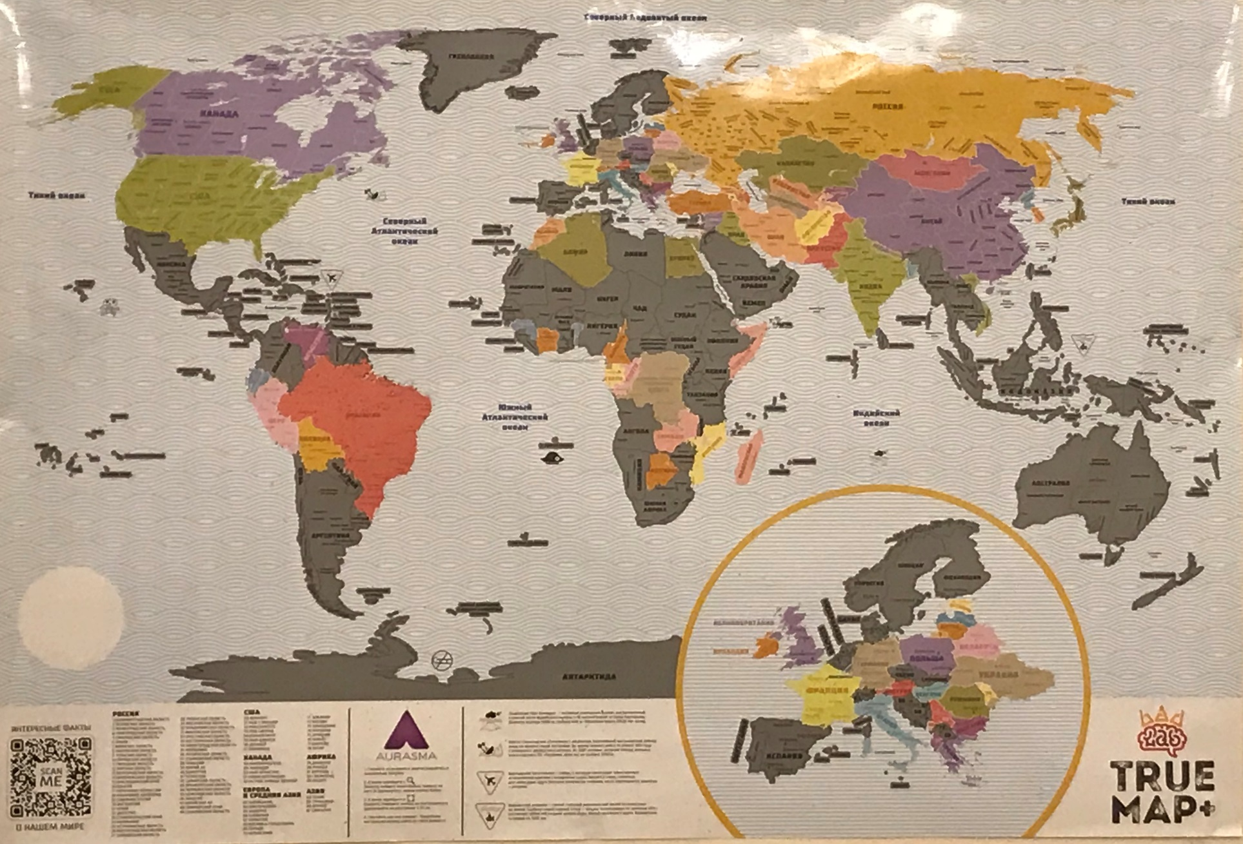
География поступления иностранных обучающихся
Вьетнам | 176
Таджикистан | 116
Монголия | 101
Молдова | 87
Казахстан | 65
Украина | 61
Китай | 60
Абхазия | 55
Беларусь | 44
Узбекистан | 43
Киргизия | 40
Азербайджан | 38
Туркменистан | 34
Армения | 21
Сирия | 20
Болгария | 16
Франция | 16
Афганистан | 12
Германия | 11
Южная Осетия | 10
Бангладеш | 9
Латвия | 8
Эстония | 8
Бенин | 7
Джибути | 7
Сербия | 6
Грузия | 5
Корея | 5
Венесуэла | 4
Замбия | 4
Камерун | 4
Ирак | 3
Литва | 3
Ботсвана | 2
Греция | 2
Индия | 2
Конго (ДРК) | 2
Кот д'Ивуар | 2
Мадагаскар | 2
Марокко | 2
Нидерланды | 2
Турция | 2
Экваториальная Гвинея | 2
Албания | 1
Алжир | 1
Боливия | 1
Бразилия | 1
Великобритания | 1
Габон | 1
Гаити | 1
Египет | 1
Израиль | 1
Иран | 1
Канада | 1
Лаос | 1
Мозамбик | 1
Перу | 1
Сальвадор | 1
Словения | 1
Сомали | 1
Финляндия | 1
Хорватия | 1
Эквадор | 1

Slide 16
Мероприятия (сентябрь – ноябрь 2018 г.)
20.11.2018
Фестиваль «Хоровод дружбы» (празднование Международного дня студента)
17.11.2018
Встреча со студентами из Вьетнама
Выборы старосты (Нгуен Фыонг Хоа (Света)) и заместителей старосты
16.11.2018
Совещание с представителями факультетов и департаментов
28.10.2018
Экскурсия для иностранных студентов 3 курса в Музей им. А.С. Пушкина
10.10.2018
Презентация International Student Club
5-7.10.2018
Участие иностранных студентов в Форуме иностранных выпускников и студентов российских вузов (г. Владимир)
09.2018 – 02.2019
Проведение I Всероссийского научный конкурс среди иностранных студентов России
10.2018 – по наст.вр.
Воспитательные беседы с иностранными студентами (оплата проживания, медицинские полисы, успеваемость и т.д.)

